Slide 1
Нам Родину завещано беречь
Всемирный День знаний
Классный руководитель 6В
Алексеева Т.А.

Slide 2
Живем мы посреди большой России: Средь городов, лесов, озер, полей, И есть у нас, когда бы не спросили, Меч для врага, - объятья для друзей! Нам родину завещано любить И сердцем отовсюду к ней тянутся, Не перервать связующую нить – И нам порой так нужно оглянуться…

Slide 3
Военно – историческая викторина
Назовите годовщины каких великих дат мы празднуем в этом учебном году?
100 – летие 1 Мировой войны (империалистическая) между Германией, Австро – Венгрией, Болгарией, Османской империей и Россией, Францией, Великобританией.
70 – летие 2 Мировой войны между Германией, Италией, Японией и США, Францией, Англией, Россией.
Присоединение Крыма к России 18 марта.

Slide 4
Назовите полководцев 1 Мировой войны
Деникин А. И., Колчак А. В., Н.Н. Романов (великий князь), Врангель П. Н., Корнилов Л. Г.
Назовите полководцев 2 Мировой войны
Жуков Г. К., Рокоссовский К.К., Конев И. С.,
Василевский А. М.
Во время правления Ивана Грозного были предприняты попытки присоединения Крыма к Руси. Назовите кем и когда осуществилось данное намерение впервые.
Окончательное покорение Крыма стало возможным лишь в
результате заключения мира между Россией и Турцией в 1774 году, и
главная заслуга в окончательном решении Крымского вопроса
принадлежит Григорию Потёмкину в годы правления Екатерины 2.

Slide 5
Впервые об этом человеке заговорила вся страна, когда он руководил военной операцией против японцев на реке
Халхин-Гол, а сегодня в нашей стране есть орден его имени. Назовите его.
Маршал Георгий Константинович Жуков.
Почему так говорят: «Солдат спит, а служба идет»
Со времен Петра 1 дворянских детей на службу записывали с рождения, так к 10 годам их производили в офицеры.

Slide 6
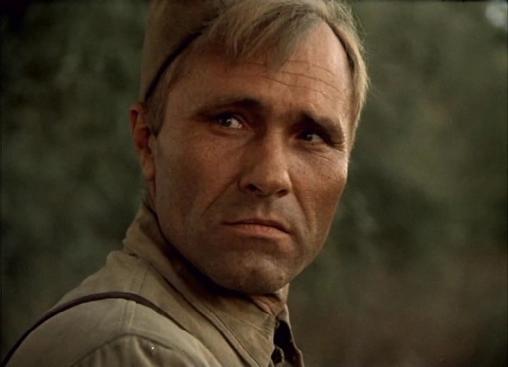
Назовите имя и фамилию писателя, актера.
Василий Макарович Шукшин
Назовите фильмы с его участием.

Slide 7
25 июля 2014 года 85 лет со дня рождения

Slide 8
Спасибо за внимание.

